Slide 1
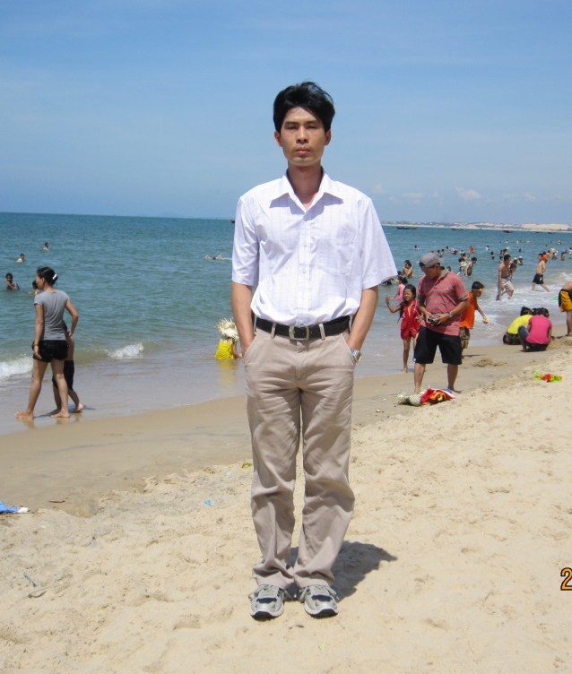
Bài tập kỹ năng
Mã SV:
Tên SV: Nguyễn Đình Long
Lớp: ICTV2
Nhóm: 1

Slide 2
Mở đầu
Đối với các doanh nghiệp, việc hoạt động và chạy các ứng dụng dựa trên nền điện toán đám mây đang trở nên phổ biến bởi nhiều lý do:
  tiết kiệm chi phí
  vận hành nhanh chóng và dễ dàng
  sẵn sàng mọi lúc mọi nơi (chỉ cần có kết nối internet)

Slide 3
Mục tiêu trình bày
Điện Toán Đám Mây (ĐTĐM) là gì?
Các mô hình dịch vụ
Những khía cạnh doanh nghiệp cần quan tâm
  Ưu và nhược điểm của ĐTĐM đối với doanh nghiệp
  Vấn đề về sao lưu dữ liệu và bảo mật trong ĐTĐM
Kết luận

Slide 4
Điện Toán Đám Mây là gì?
Là mô hình điện toán sử dụng các công nghệ máy tính và phát triển dựa vào mạng Internet.
Thuật ngữ "đám mây" chỉ mạng Internet
ĐTĐM là việc ảo hóa các tài nguyên tính toán và các ứng dụng.
Thay vì sử dụng một hoặc nhiều máy chủ thật, thì nay bạn sẽ sử dụng các tài nguyên được ảo hóa (virtualized) thông qua môi trường Internet.

Slide 5
Các mô hình dịch vụ
Các nhà cung cấp dịch vụ ĐTĐM cung cấp các dịch vụ của họ theo ba mô hình cơ bản:
Cơ sở hạ tầng dạng dịch vụ (IaaS)
Nền tảng dạng dịch vụ (PaaS)
Phần mềm dạng dịch vụ (SaaS)

Slide 6
Ưu và nhược điểm của ĐTĐM đối với doanh nghiệp
Ưu điểm
Sử dụng công nghệ ĐTĐM sẽ mang lại nhiều lợi ích kinh tế cho các doanh ngiệp.
Giúp hạ thấp tổng chi phí cho các dịch vụ tương đương (chỉ trả tiền cho những gì sử dụng)
Tăng tính linh hoạt để đáp ứng với các cơ hội của thị trường mà không cần phải duy trì hệ thống có công suất cao.
Tốc độ xử lý nhanh, cung cấp cho người dùng những dịch vụ nhanh chóng và giá thành rẻ dựa trên nền tảng cơ sở hạ tầng tập trung (đám mây).

Slide 7
Khả năng bảo mật được cải thiện do sự tập trung về dữ liệu.
Không còn phụ thuộc vào thiết bị và vị trí địa lý, cho phép người dùng truy cập và sử dụng hệ thống thông qua trình duyệt web
Khả năng mở rộng cao, giúp cải thiện chất lượng các dịch vụ được cung cấp trên “đám mây”

Slide 8
Nhược điểm
Tính riêng tư: thông tin người dùng và dữ liệu được chứa trên đám mây có đảm bảo được riêng tư, và liệu các thông tin đó có bị sử dụng vì một mục đích nào khác?
Tính sẵn dùng: Liệu các dịch vụ ĐTĐM có bị “treo” bất ngờ
Mất dữ liệu: Một vài dịch vụ lưu trữ dữ liệu trực tuyến trên đám mây bất ngờ ngừng hoạt động hoặc không tiếp tục cung cấp dịch vụ, khiến cho người dùng không thể sao lưu dữ liệu của họ từ “đám mây” về máy tính cá nhân.

Slide 9
Tính di động của dữ liệu và quyền sở hữu: liệu người dùng có thể chia sẻ dữ liệu từ dịch vụ đám mây này sang dịch vụ của đám mây khác.

